Slide 1
Годовая проверочная работа для 7-го класса

Slide 2
1 вопрос
1 вариант
Что относится к материальным ценностям общества? Приведите как можно больше примеров.
2 вариант
Что относится к духовным ценностям общества? Приведите как можно больше примеров.

Slide 3
2 вопрос
Общее для двух вариантов задание:
какие два слова очень близки и по написанию, и по звучанию слову «искусство»? Вспомните и запишите их. Почему эти слова связаны с названием нашего предмета?

Slide 4
3 вопрос
1 вариант
Перечислите известные вам виды искусства.
2 вариант
Какой вид искусства самый древний из представленных?
Литература
Театр
Графика
Кино

Slide 5
4 вопрос
1 вариант
Какой вид искусства самый молодой из представленных?
Живопись
Фотография
Театр
Кино
2 вариант
Перечислите известные вам виды искусства.

Slide 6
5 вопрос
1 вариант
Выберите неверное утверждение:
Театр появился в эпоху Средневековья
Архитектура возникла в первобытное время
Кино появилось на рубеже 19 и 20 веков
Первые художники не использовали бумагу
2 вариант
Выберите неверное утверждение
Театр появился в Древней Греции
Архитектура возникла в Древнем Египте
Отцами кино являются братья Люмьер
В начале все фильмы были черно-белыми

Slide 7
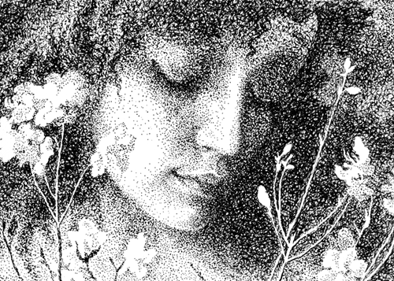
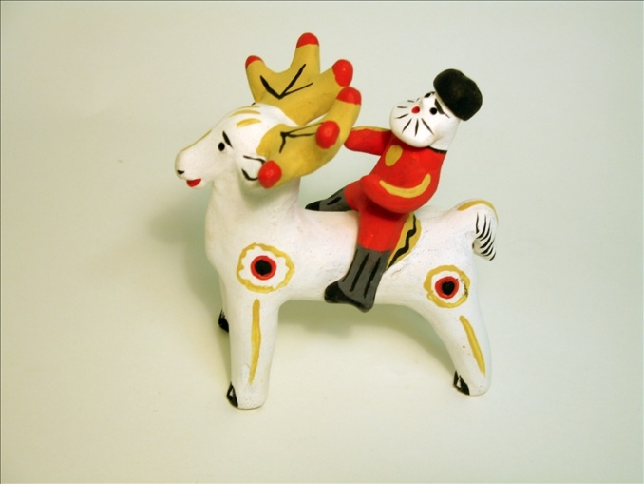
6 вопрос
1 вариант
Какой это вид искусства?
2 вариант
Как называется этот вид искусства?

Slide 8
7 вопрос
1 вариант
Перечислите известные вам новые чудеса света. Какое из них есть и в старом списке?
2 вариант
Перечислите известные вам древние чудеса света. Какое из них есть и в новом списке?

Slide 9
8 вопрос
1 вариант
Какое чудо света является самым большим по размеру? Где оно находится?
2 вариант
Какое чудо света является самым современным? Где оно находится?

Slide 10
9 вопрос
1 вариант
Перечислите, какие вы знаете вечные темы искусства. Какая из них, на ваш взгляд, является самой важной и актуальной? Почему?
2 вариант
Перечислите, какие вы знаете вечные темы искусства. Какая из них, на ваш взгляд, является самой важной и актуальной? Почему?

Slide 11
10 вопрос
1 вариант
Что такое плагиат и что такое художественное заимствование идеи? Чем они отличаются?
2 вариант
Что такое плагиат и что такое художественная копия? Чем они отличаются?

Slide 12
11 вопрос
1 вариант
Как можно нарушить авторское право?
2 вариант
Как можно защититься от тех, кто пытается присвоить авторство на вашу работу себе?

Slide 13
12 вопрос
1 вариант
Братья Люмьер – это …
Изобретатели фотографии
Отцы радио
Изобретатели кино
Отцы телевидения
2 вариант
Кино появилось …
В США в 20 веке
Во Франции в 19 веке
В России в 19 веке
В Англии в 20 веке

Slide 14
13 вопрос
1 вариант
Один из самых первых фильмов назывался …
«Прибытие аэроплана»
«Железная дорога»
«Толпа на улице»
«Прибытие поезда»
2 вариант
Первые фильмы длились …
2-3 минуты
50 минут
50-60 секунд
15-20 секунд

Slide 15

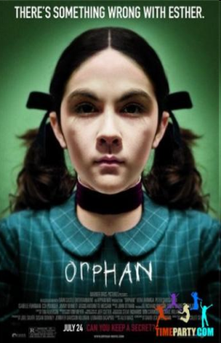
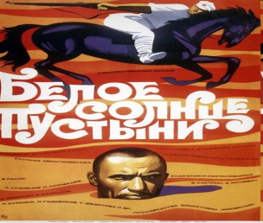
14 вопрос
1 вариант
Какие обязательные элементы должны быть у киноплаката?
2 вариант
Что такое «трейлер»? Перечислите его особенности.

Slide 16
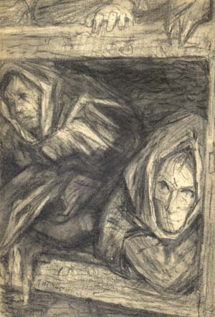
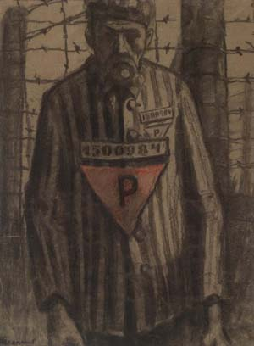
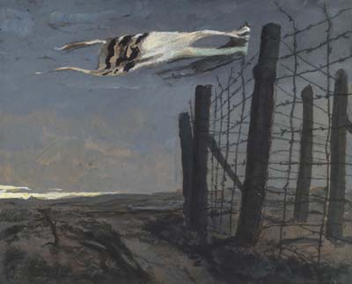
15 вопрос
Общее задание для двух вариантов:
Назовите автора этих картин. Когда и при каких обстоятельствах они были написаны? О чем эти картины?

Slide 17
16 вопрос
1 вариант
Выберите верное утверждение:
Первобытный человек обменивался информацией с помощью букв и цифр
Первобытные люди использовали искусственные красители
Основной сюжет наскальной живописи - охота
2 вариант
Выберите верное утверждение:
Первобытные люди могли донести любую информацию с помощью рисунка
Наскальные рисунки были крайне примитивными
Первобытные люди использовали бумагу для рисования

Slide 18
17 вопрос
1 вариант
Менгиры – это …
Отдельно стоящие каменные постройки
Несколько камней, расположенные по кругу
Сооружения в виде огромной столешницы
2 вариант
Дольмен – это …
Несколько камней, расположенные по кругу
Сооружение в виде огромной столешницы
Отдельно стоящая каменная постройка

Slide 19
18 вопрос
1 вариант
Где находится всемирно известный кромлех? Как он называется? Для чего он был построен? Приведите несколько версий.
2 вариант
Зачем первобытные люди занимались строительством менгиров, дольменов и кромлехов? Приведите несколько версий.

Slide 20
19 вопрос
1 вариант
Какое искусство принято называть современным?
Искусство 20 века
Искусство 21 века
Искусство II половины 20 века
Искусство II половины 20 века и 21 века
2 вариант
Перечислите известные вам виды современного искусства.

Slide 21
20 вопрос
1 вариант
Что такое инсталляция? Дайте определение, обозначьте ее особенности.
2 вариант
Что такое перформанс? Дайте определение, обозначьте его особенности.

Slide 22
21 вопрос
Общее задание для двух вариантов:
в 5-6 предложениях объясните, в чем состоят главные отличия современного искусства от традиционного?

Slide 23
22 вопрос
Общее задание для двух вариантов:
в 5-6 предложениях расскажите, какой именно урок по искусству в этом году вам запомнился больше всего. Почему?

